Slide 1
Символ Пасхи – яйцо. Что ознaчает пасхальное яйцо?

Slide 2
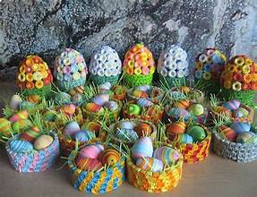

Slide 3
История пасхальних яйц
Традиция окрашивания яиц появилась задолго до христианства, в далёкой древности. В Африке найдены украшенные резьбой страусиные яйца, возрастом около 60 000 лет. Расписанные страусиные яйца, а также золотые и серебряные, часто встречаются в захоронениях древних шумеров и египтян, датируемых вплоть до начала III тысячелетия до н. э.

Slide 4
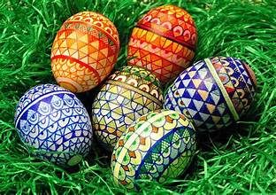

Slide 5
До христианства
Обычай красить яйца связан с дохристианским празднованием весны. Ещё в дохристианские времена яйцо у многих народов являлось олицетворением творящей силы природы. Вся вселенная представлялась вышедшей из яйца. Отношение к яйцу как к символу рождения отразилось в верованиях и обычаяхегиптян, персов, греков, римлян.У славянских народов яйцо ассоциировалось с плодородием земли, с весенним возрождением природы. Исследователи писанок отмечают, что на писанках отражены архаичные представления славян о вселенной, которые существовали у славян до принятия христианства.

Slide 6
